Slide 1
«BrandSpotter» — аналитический центр 2.0
Мониторинг и управление репутацией бренда в социальных медиа

Slide 2
Привет.
Мы придумали «BrandSpotter»*. Это система, которая умеет измерять эффективность вложений бренда в социальные медиа.
*Первая версия запускается в начале марта.

Slide 3
А точнее
«BrandSpotter» — инструмент, с помощью которого можно:
  Измерять активность бренда в соцсетях и блогах, контролировать исполнителей, выставлять им целевые показатели по приросту, активности и заинтересованности участников, сравнивать себя с конкурентами.
  Автоматически отслеживать упоминания бренда, продуктов, своих акций, адресов, чего угодно в открытой блогосфере; мгновенно реагировать, когда где-то началось обсуждение вашей компании или вопросы по продуктам — фактически, превратить весь рунет в виртуальную горячую линию.
  Получать готовый анализ положительных/отрицательных упоминаний, следить за уровнем репутации бренда в сети, оперативно реагировать на отрицательные упоминания там, где это нужно.
  Отслеживать особо важных для вас людей (трендсеттеров, влиятельных пользователей – лидеров мнений).
  Управлять работой команды модераторов, назначать задачи и следить за их выполнением.
  Наблюдать уровень успешности бренда в сети через систему сводных показателей эффективности; сравнивать свои действия с конкурентными, распечатывать подробные отчеты.

Slide 4
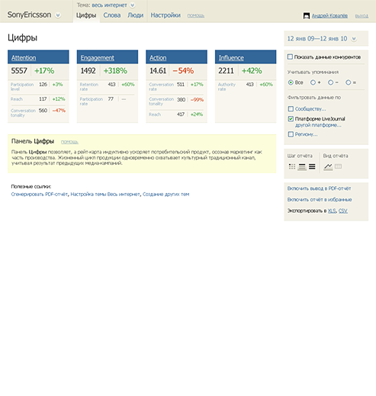
Цифры
Тут можно узнать,
все ли хорошо у бренда
в целом: агрегированные показатели, которые охватывают основные коммуникации бренда
в социальных медиа.
Каждый показатель рассчитывается на основе
набора метрик

Slide 5
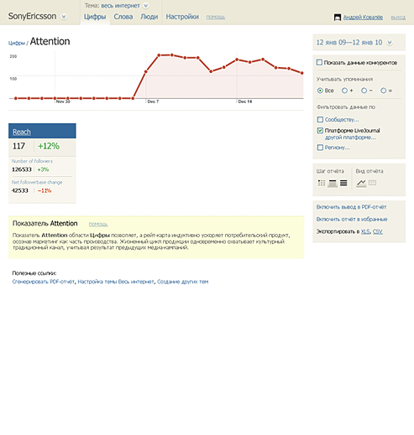
Цифры
А здесь — посмотреть детализированную ситуацию по одному из их параметров.
Временной график
Метрики

Slide 6
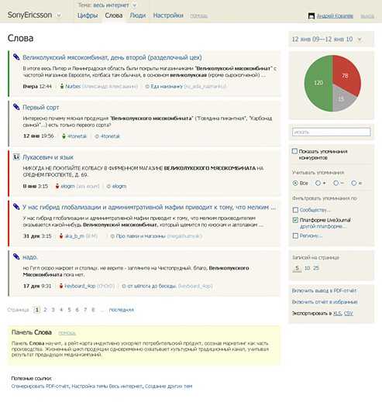
Слова
В разделе «Слова»
можно увидеть, что люди говорят о вашем бренде, продуктах, конкурентах, отдельных рекламных кампаниях.
Лента упоминаний:
сортировка по источникам;
сортировка по сентиментам;
сортировка по релевантности (значимости);
региональный таргетинг (в мае);
раскладка по тематике (в мае);
полнотекстовый поиск по ним.
Отчеты
Экспорт в Excel и CSV
Отчеты:
экспорт в Excel и CSV.

Slide 7
KPI, таргеты и алерты (горячая линия!)
Во второй версии (с мая):
  вы назначаете, какие из измеряемых показателей считать KPI (ключевыми показателями);
  по ним вы определяете целевые значения, которых нужно достичь (таргеты);
  при достижении целей (или ухудшении значений) вы получаете сообщение в системе и на е-мейл (алерт).
А кроме того:
  вы назначаете события, по которым тоже хотите получать алерт. Например: где-то вспыхнуло обсуждение про вас! Система видит, что частота упоминаний превысила обычную. Алерт! Ваша pr-команда появляется в нужном месте раньше пожарных!

Slide 8
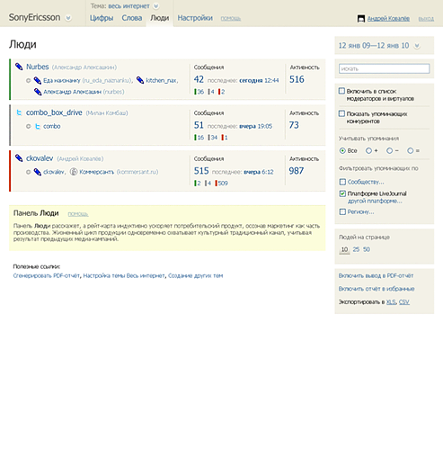
Люди
А здесь вы видите людей, которые активно обсуждают ваш бренд:
адвокатов бренда надо поддержать;
у недовольных - выяснить причину недовольства.
Лента:
количество сообщений;
их эмоциональная окраска.

Slide 9
Капитанский мостик
Во второй версии (с мая):
Мы планируем добавить к сервису тикетную систему для работы с модераторами.
Вы назначаете задачи исполнителям (вашим модераторам или модераторам агентства) и контролируете качество и срок выполнения задач.
В чем радость: тикеты можно будет назначать сразу из просмотра ленты сообщений. Если вы увидели негативное сообщение на потребительском форуме, или отзыв популярного блоггера о вашем сервис-центре - не нужно отправлять линк модераторам для ответа или срочно кому-то звонить. Одним кликом мышки вы превращаете линк в тикет, и он отправляется на исполнение автоматически.

Slide 10
Ещё раз о том, как это круто
Покрытие:
  Основные открытые блог-платформы плюс избранные сообщества из закрытых соцсетей; с мая — большая часть блогосферы, русскоязычный твиттер и избранные (вами!) форумы.
Сделано специально для русского языка:
  Используется морфологический и синтаксический анализ сообщений, который мы разработали специально с учётом особенностей коммуникации в соцсетях и блогах.
Дает аналитику для принятия решений:
  сводные индикаторы для понимания общей ситуации;
  метрики для разных платформ для детального анализа.
Работа с сообществами:
  оценка эффективности сообщества;
  контроль действий модераторов.
Управление рабочим процессом:
  назначение тикетов;
  задание отдельных тем для мониторинга;
  алерты;
  анализ действий конкурентов;

Slide 11
У нас есть конкуренты*
 | BrandSpotter | YouScan | Monitorix | Англоязычные сервисы
Покрытие | Основные открытые блог-платформы Сообщества Во второй версии: форумы, микроблоги | Блоги Форумы Микроблоги | Блоги Форумы Микроблоги Онлайн-СМИ Объявления | Недостаточное покрытие русскоязычных источников
Анализ сентиментов | Анализ сентиментов, с учетом русского языка | Ручной | Нет | Не поддерживает русский язык
Метрики | Тональность обсуждений Активность обсуждений Уровень участия и т.д. | Нет | Нет | Да
Работа с сообществами | Управление и контроль модераторов Оценка общего состояния сообщества | Нет | Нет | Нет
Управление рабочим процессом | Назначение заданий Обсуждение | Назначение заданий | Нет | Назначение заданий Обсуждение
* но мы лучше

Slide 12
О разработчиках
Филипп Чудинов — менеджер продукта.
Ольга Стерник — менеджер проекта.
Илья Ермолаев – директор по маркетингу и продажам.
Булат Ламбаев — аналитик.
Пишите на welcome@brandspotter.ru

